Slide 1
歡迎參加波特蘭靈糧堂主日崇拜
Welcome to Bread of Life Sunday service
聚會中請將您的手機靜音
Please turn your cell phone to Vibrate mode
敬拜時若身體不適，請自行坐下.
Feel free to sit down at anytime during worship.
Notes:
1

Slide 2
我們的元帥就是
耶穌基督帶領我們向前
在基督裡合而為一
是我們的標記

Slide 3
我們是耶和華的軍隊
得勝的旌旗已經展開
我們是耶和華的軍隊
祂必要率領我們得勝

Slide 4
我們的元帥就是
耶穌基督帶領我們向前
在基督裡合而為一
是我們的標記

Slide 5
我們是耶和華的軍隊
得勝的旌旗已經展開
我們是耶和華的軍隊
祂必要率領我們得勝

Slide 6
我們的元帥就是
耶穌基督帶領我們向前
榮耀同在已經降臨
充滿我們中間

Slide 7
我們是耶和華的軍隊
得勝的旌旗已經展開
我們是耶和華的軍隊
祂必要率領我們得勝

Slide 8
我們的元帥就是
耶穌基督帶領我們向前
羔羊寶血已經戰勝
一切黑暗仇敵

Slide 9
我們的元帥就是
耶穌基督帶領我們向前
羔羊寶血已經戰勝
一切黑暗仇敵

Slide 10
我們是耶和華的軍隊
得勝的旌旗已經展開
我們是耶和華的軍隊
祂必要率領我們得勝

Slide 11
我們是耶和華的軍隊
得勝的旌旗已經展開
我們是耶和華的軍隊
祂必要率領我們得勝

Slide 12
祂必要率領我們得勝
祂必要率領我們得勝
祂必要率領我們得勝
我們得勝

Slide 13
我選擇相信祢 我選擇不放棄
賜給我一顆永永遠遠
倚靠祢的心
我選擇相信祢 我選擇不放棄
主祢將我再次舉起
我的終身在祢的手裡

Slide 14
我選擇相信祢 我選擇不放棄
賜給我一顆永永遠遠
倚靠祢的心
我選擇相信祢 我選擇不放棄
主祢將我再次舉起
我的終身在祢的手裡

Slide 15
我稱謝祢 歌頌祢的名
我敬拜祢 高舉得勝旌旗
我讚美祢 直到地極
我榮耀祢
用我生命來愛祢

Slide 16
我稱謝祢 歌頌祢的名
我敬拜祢 高舉得勝旌旗
我讚美祢 直到地極
我榮耀祢
用我生命來愛祢

Slide 17
主耶和華 滿有憐憫和恩典
我投靠在你翅膀蔭下
當我回轉 一宿雖然有哭泣
早晨必歡呼喜樂

Slide 18
你坐著為王到永永遠遠
雖洪水翻騰 我堅定仰望你
你坐著為王垂聽我呼求
使我靈甦醒 有復活的生命

Slide 19
主耶和華 滿有憐憫和恩典
我投靠在你翅膀蔭下
當我回轉 一宿雖然有哭泣
早晨必歡呼喜樂

Slide 20
你坐著為王到永永遠遠
雖洪水翻騰 我堅定仰望你
你坐著為王垂聽我呼求
使我靈甦醒 有復活的生命

Slide 21
你坐著為王到永永遠遠
雖洪水翻騰 我堅定仰望你
你坐著為王垂聽我呼求
使我靈甦醒 有復活的生命

Slide 22
你坐著為王到永永遠遠
雖洪水翻騰 我堅定仰望你
你坐著為王垂聽我呼求
使我靈甦醒 有復活的生命

Slide 23
你坐著為王垂聽我呼求
使我靈甦醒 有復活的生命
使我靈甦醒 有復活的生命

Slide 24
同心禱告 Praying in Unity
住在至高者隱密處的，必住在全能者的蔭下。 我要論到耶和華說：他是我的避難所，是我的山寨，是我的 神，是我所倚靠的。 他必救你脫離捕鳥人的網羅和毒害的瘟疫。 (詩篇 Psalm 91:1-3)
1 Whoever dwells in the shelter of the Most High will rest in the shadow of the Almighty.

Slide 25
愛心奉獻 Offering (只收美金)
支票抬頭請寫 BOLIP
若不是耶和華建造房屋，建造的人就枉然勞力；若不是耶和華看守城池，看守的人就枉然警醒。 (詩篇 Psalm 127:1)

Slide 26
Play video
「劉彤牧師的勉勵」

Slide 27
針對新冠狀肺炎疫情的發展，教會將密切配合大波特蘭地區政府官方的指令。 一旦市政府宣布學校和各種社區聚會必須暫停，我們就會停止主日崇拜和小組的聚會，改為每個主日由教會臉書 Facebook live 做直播，請加入帳號 BOLIP PDX 為朋友即可收看。

Slide 28
為了顧慮大家的健康和安全，教會已經暫時停止每個主日崇拜之後的愛宴。 今天下午 「曠野的心態」 主日學將於 1 PM 在大堂舉行，lobby 的服務台將會在主日崇拜後供應每位同學一份越南店的 Grill Chicken 或 Grill Pork 三明治。

Slide 29
上週主日統計 Mar 1, 2019 Sunday Statistics
大人 + 青少年人數 Adults + Youth: 72
孩童人數 Children: 11
一般常費 General Fund: $5285.00
宣教基金 Mission Fund: $300.00
慈惠基金 Benevolent Fund: $0.00
會堂基金 Building Fund: $1900.00
總共 Total: $7485.00
會堂基金 10/1/2019 Principal balance: $193,663.70

Slide 30
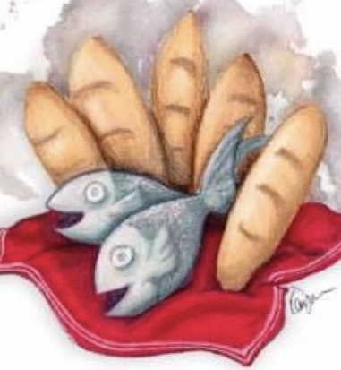
五餅二魚中心 (樓下廚房)
五餅二魚中心提供各樣美食以及屬靈書籍與福音礼品，歡迎加入五餅二魚專設的 WeChat 群組下單訂購。
3/1/2020 為止累計奉獻款額：$43,804

Slide 31
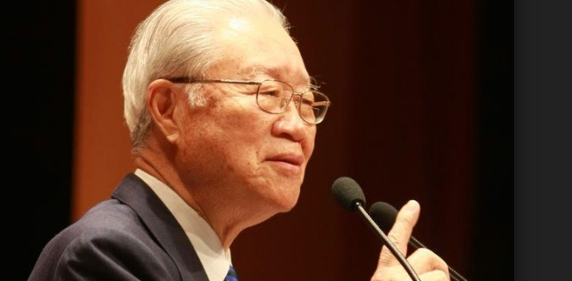
成人主日学
基要真理
周聯華牧師主講
12 堂 30 分鐘網課
解释基督徒的信仰根本
深入浅出，平实易懂

Slide 32

「基要真理」主日學見證
Amy 胡曉 姐妹
西區 活泉小組
受洗見證
Livia Huilin Yu 余惠琳 姐妹
東區喜樂小組

Slide 33
主日信息
Sunday Sermon

Slide 34
曠野的心態
Wilderness Mentalities
波特蘭靈糧堂 BOLIP
March 08, 2020
黃薛媖師母

Slide 35
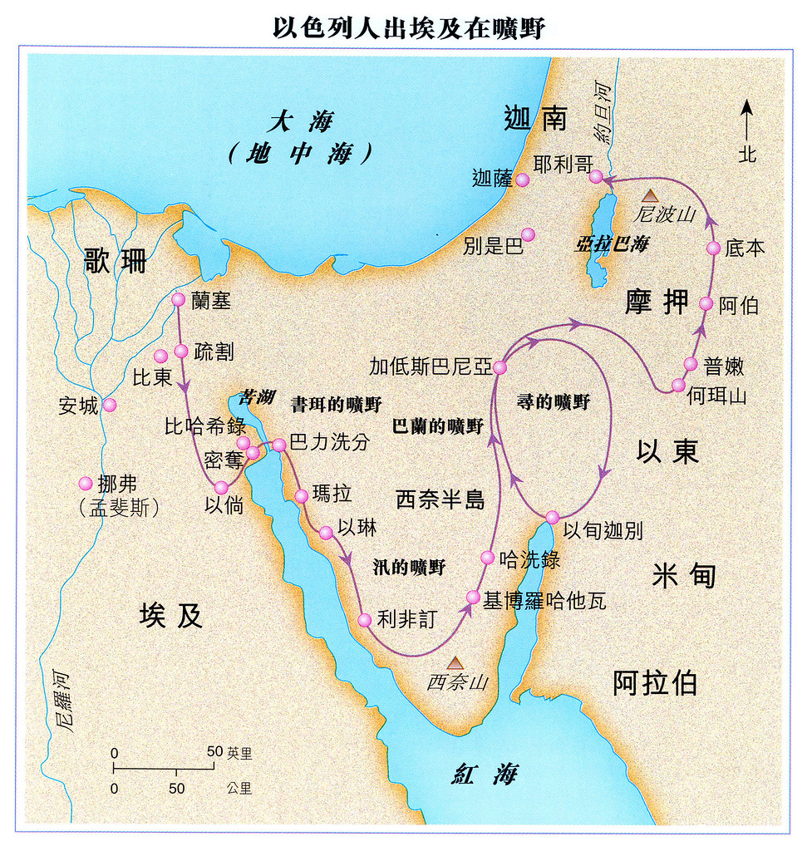

Slide 36
出埃及經曠野進入應許地
神帶領以色列人離開埃及為奴之地，進入曠野
組織軍隊預備作戰 (出13:18;民1:2)
最後目標是要進入神所應許的迦南地
曠野:是離開「為奴之地」進入「自由之地」要 經過的地方
出13:18 所以神領百姓繞道而行，走紅海曠野的路。 以色列人出埃及地，都帶著兵器上去
民1:2 以色列人出埃及地後，第二年二月初一日， 耶和華在西乃的曠野、會幕中曉諭摩西說： 要按以色列全會眾的家室、宗族、人名的數 目計算所有的男丁…從二十歲以外，能出去打 仗的

Slide 37
出埃及進入應許地的喻意
埃及:代表「世界」→讓人沉醉於權力、情慾和財利的世界， 一個與神為敵、綑綁人、壓制人的勢力(出6:5)
應許地:一種因經歷基督、得著基督，得著能力活出基督，得自由活出救恩的實際的生命境界(腓3:8)
出6:5 我也聽見以色列人被埃及人苦待的哀聲，我 也記念我的約
腓3:8 我也將萬事當作有損的，因我以認識我主基 督耶穌為至寶。我為他已經丟棄萬事，看作 糞土，為要得著基督

Slide 39
曠野旅程與曠野的心態
以色列人要進入迦南流應許之地，只有十一天的路程，但是以色列人卻走了四十年，因為他們在曠野裡有許多不對的心態
曠野心態:阻礙我們往前進入神所應許的豐盛恩典中的錯誤、不正確的思想及態度 (申1:2 )
申1:2 從何烈山經過西珥山到加低斯巴尼亞有十一 天的路程。

Slide 40
阻礙我們生命成長的曠野心態 I
我的未來由我的過去和現在決定，奴隸心態特徵:
沒有積極的目標
消極、失敗的慣性思考
總是抱怨人，抱怨神，不斷地問「為什麼」

Slide 41
曠野心態 I:奴隸心態特徵
沒有積極的目標(民11:5;14:4;16:3)
  只念過去，而看不到將來，也不知道走那一個方向
  專注眼前的環境和實際需要，不依靠神
聖經真理:
- 你是新造的人，舊事已過，一切都是新的 (林前5:17)
- 神為你一生定下美好的計畫，要下決心成為一 個有目標的人
- 超越你的過去與現在，選擇相信住在你裡面大 能的神將在你身上行大事

Slide 42
曠野心態 I:奴隸心態特徵
2.消極、失敗的慣性思考(民13:31-33)
  「我想好事不會發生在我身上」，不想成為卓越，認為沒有我的份 (只看眼前的環境)
  總怕做錯，也不預期有獎賞，不敢要求自己的權益，不敢說出自己的需要，只求能符合別人的期望
  每要執行一項計畫，總先想到失敗的結果(民13:31)
聖經真理:
- 如果你想達到更高的層次，你必須先改變你的失敗 心態
- 相信「在神凡事都能」，選擇倚靠神，聖靈必賜下信 心與智慧讓你明白「靠著神，我凡事都能，我可以 有美好的明天」(可10:27;耶29:11)

Slide 43
曠野心態 I:奴隸心態特徵
3. 總是抱怨人，抱怨神，不斷地問「為什麼」
  常埋怨人或神，總是放大困難，不斷談論敵人有多大 (民13:28、32-33，14:2-3，20:2-4)
  對神抱著律法的懼怕心態，不能體會神的恩慈與憐憫，或過分只要求憐憫和赦免而不願意付代價改變
聖經真理:
- 神要我們信靠祂(羅9:33;箴16:20;可5:36)
- 神要做新事:一件新事將成就在你生命中(賽43:18-19)
羅9:33 就如經上所記：我在錫安放一塊絆腳的石頭，跌 人的磐石； 信靠他的人必不至於羞愧。
賽43:19 …我要做一件新事，我必在曠野開道路，在沙漠 開江河

Slide 44
得勝曠野路的秘訣
1)神同在:緊緊跟隨
OT:雲柱、火柱; NT:聖靈(出13:22;民9:17-22)
2)神的話 (遵行神的吩咐)
出13:22 日間，耶和華在雲柱中領他們的路；夜間， 在火柱中光照他們，使他們日夜都可以行走 日間雲柱，夜間火柱，總不離開百姓的面前
民9:22 雲彩停留在帳幕上，無論是兩天，是一月， 是一年，以色列人就住營不起行；但雲彩收 上去，他們就起行。
弗6:17 並戴上救恩的頭盔，拿著聖靈的寶劍(用聖 靈使你們想起的上帝的話語)，就是神的道

Slide 45
禱告範例
親愛的父神，我來到祢面前向你承認我生命旅程中的曠 野，我常常被過去生命裡不快樂的經歷、所受的傷 害來影響我現在的態度以致我無法完全享受祢所要 賜給我的豐盛生命與自由.
我現在決定對我的生活抱持正面的態度,我相信我的未來 不是由過去所決定.祈求祢幫助我，醫治我，聖靈 充滿我，賜給我能力，讓我超越我的過去與現在， 我要選擇來信靠你，相信祢的大能將在我身上行大 事，因為你自己的話語說在祢凡事都能，我要奉耶 穌基督的名宣告「靠著神，我凡事都能，我可以有 美好的明天」，奉主耶穌基督的聖名禱告，阿們。

Slide 46
回應詩歌
「我知道我的救贖者活著」

Slide 47
我知道我的救贖者活著
祂是永活的主
當我在深谷迷失時
祂領我走正義路

Slide 48
我知道我的救贖者活著
祂是永活的主
當我在曠野孤獨時
祂伴我作我的燈

Slide 49
我知道我的救贖者
永遠活著
我心不再憂慮
我要在每一個日夜中
領受祂的豐盛之愛

Slide 50
我知道我的救贖者
永遠活著
我靈不再沉睡
當號角響起的那一天
我將見祂榮光之面

Slide 51
我知道我的救贖者活著
祂是永活的主
當我在深谷迷失時
祂領我走正義路

Slide 52
我知道我的救贖者活著
祂是永活的主
當我在曠野孤獨時
祂伴我作我的燈

Slide 53
我知道我的救贖者
永遠活著
我心不再憂慮
我要在每一個日夜中
領受祂的豐盛之愛

Slide 54
我知道我的救贖者
永遠活著
我靈不再沉睡
當號角響起的那一天
我將見祂榮光之面

Slide 55
我知道我的救贖者
永遠活著
我心不再憂慮
我要在每一個日夜中
領受祂的豐盛之愛

Slide 56
我知道我的救贖者
永遠活著
我靈不再沉睡
當號角響起的那一天
我將見祂榮光之面

Slide 57
當號角響起的那一天
我將見祂榮光之面

Slide 58
報告事項
Announcements

Slide 59
教會將在 4/5 聖餐主日崇拜之後在大堂舉行洗禮。 有感動願意信而受洗的弟兄姐妹請向牧師報名，以便安排洗禮班的課程。

Slide 60


Slide 61
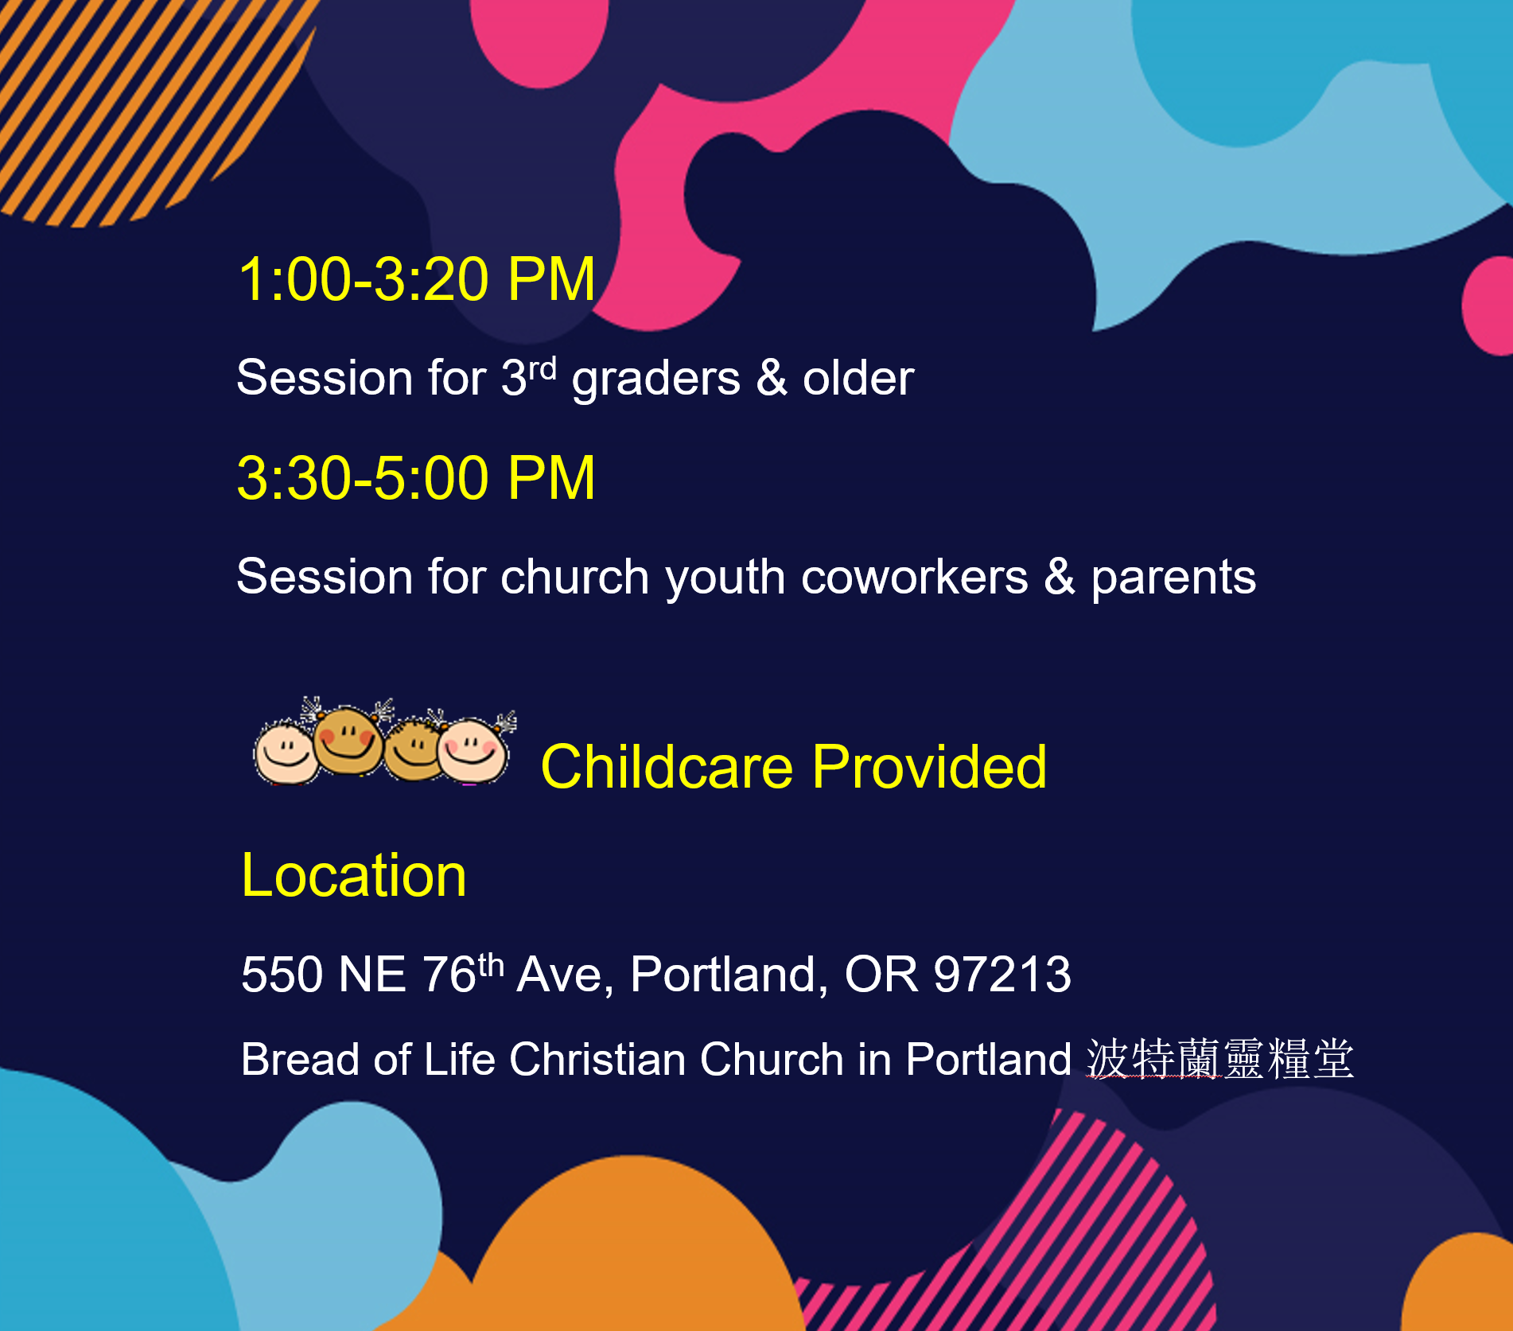

Slide 62
兩代同行
於是約書亞照著摩西對他所說的話行，和亞瑪力人爭戰。摩西、亞倫，與戶珥都上了山頂。摩西何時舉手，以色列人就得勝，何時垂手，亞瑪力人就得勝。(出埃及記 Exo. 17:10-11)
11 As long as Moses held up his hands, the Israelites were winning, but whenever he lowered his hands, the Amalekites were winning.

Slide 63

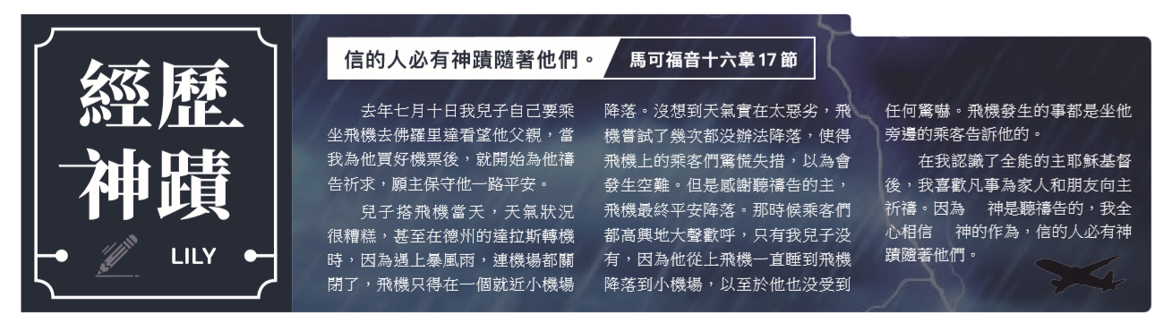
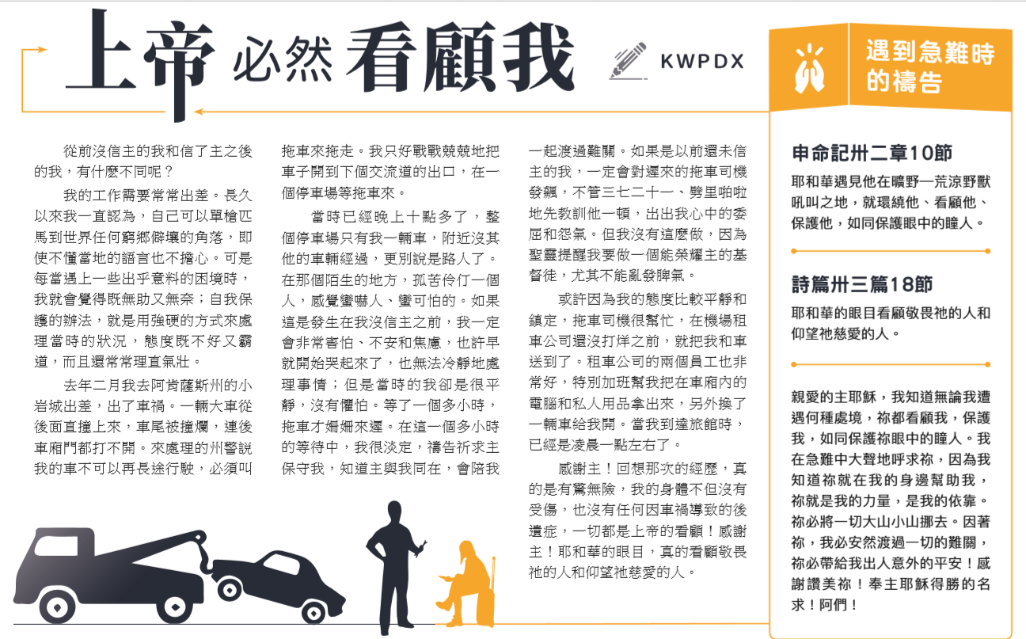
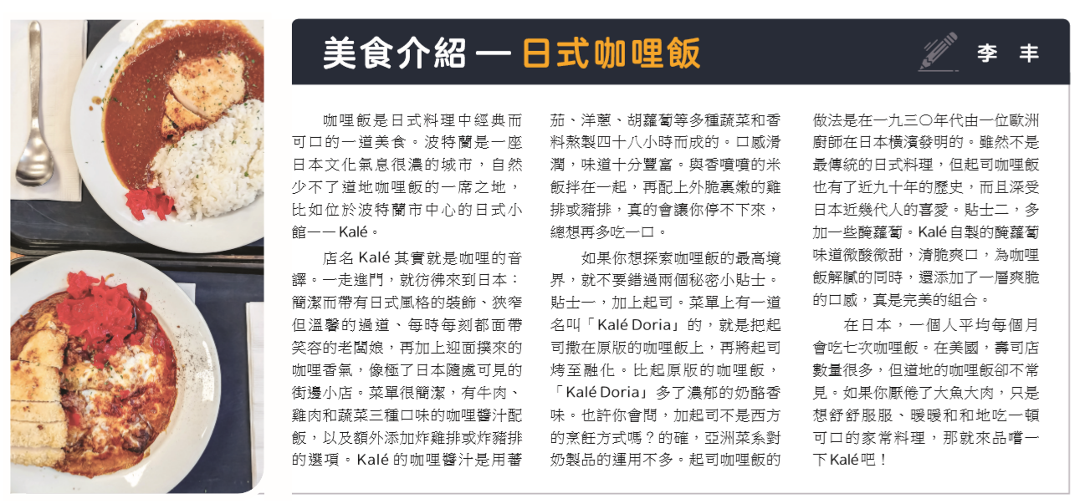

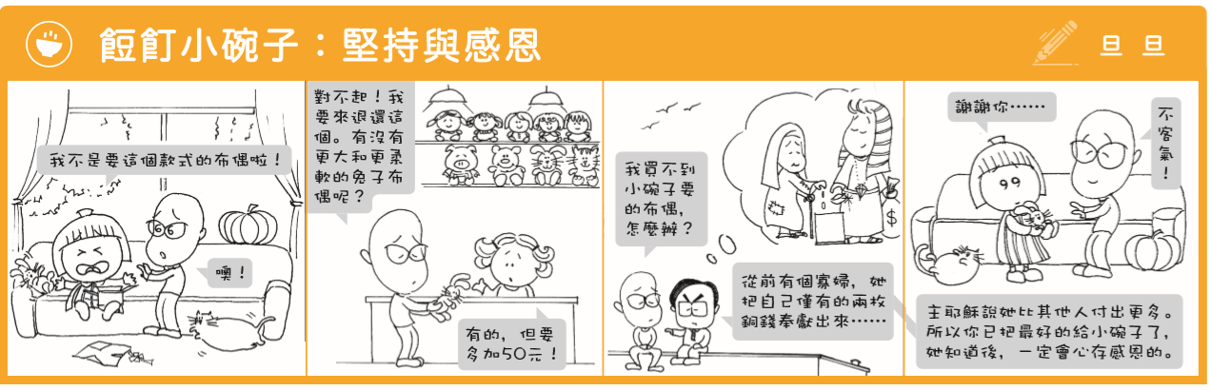

Slide 64


歡迎新朋友
Introducing Newcomers
新朋友請在崇拜聚會後和 Mary Wang 逯麗美姐妹一同到樓下『新人招待中心』領取禮物
Newcomers please follow Mary to Newcomers Center downstairs to receive gifts

Slide 65
Play video
「在耶穌裡」

Slide 66
問題討論
以色列人為甚麼11天的距離走了40年才到?他們為什麼沒有馬上進入應許之地? 在我們的生命中也會發生曠野的旅程，請分享你生命的曠野旅程及你有甚麼計畫來克服. (民21:4-5)
甚麼是曠野的性格? 我們如何避免落入「曠野的心態」?請分享你的見證 p.149-151
根據16章,我們如何使我們的過去不影響我們的現在? 請分享你的見證 (林後5:17;賽43:18-19) p.153-158
請分享你讀第16章最大的得著

